Slide 1
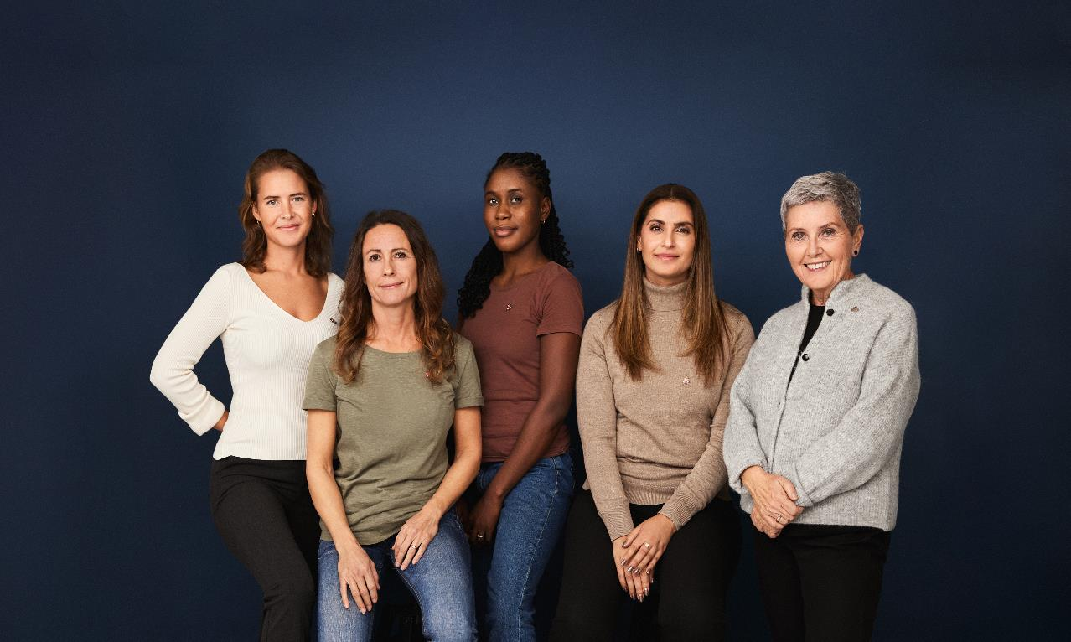


Velkommen til xxx
Sted – dato

Slide 2

Vi er straks tilbake!

Slide 3
Tusen takk!

Slide 4
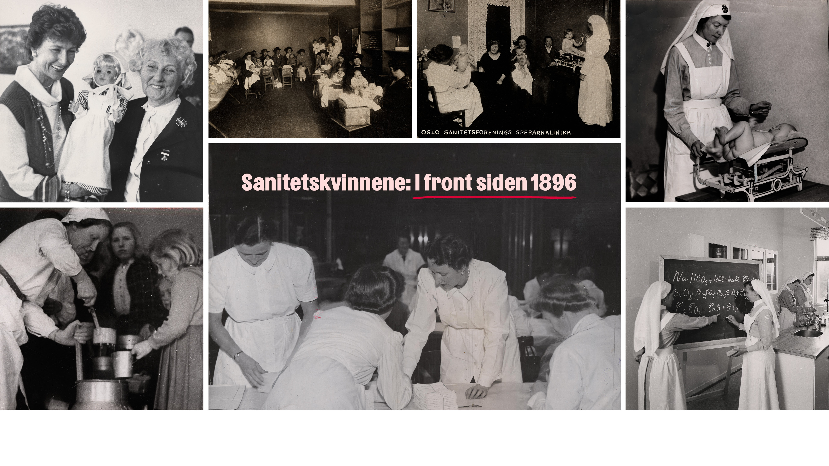
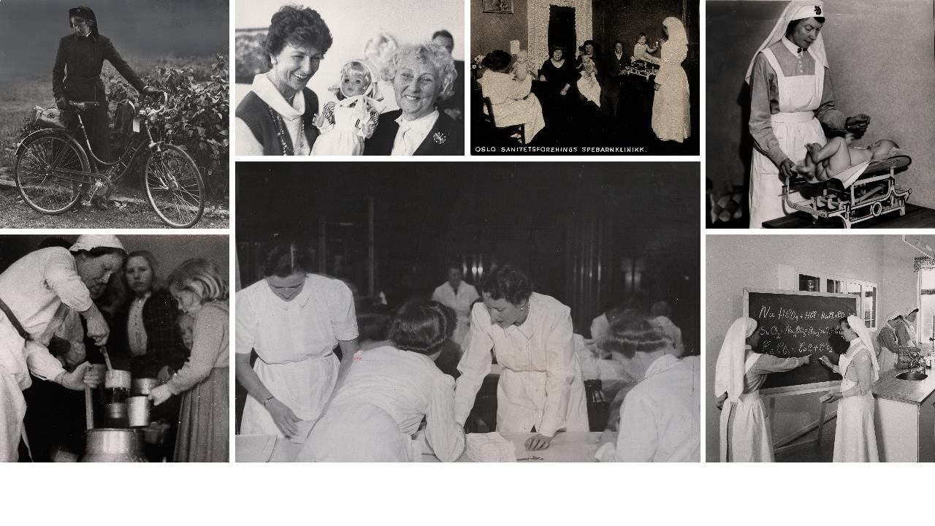
I front siden 1896
Notes:
Slide 2:
Dere kjenner kanskje til Sanitetskvinnene? Vi er en organisasjon som har gått i front for helse siden starten. Stiftet i 1896, da Norge stod i reell fare for å havne i krig med Sverige, og en gjeng med kvinner gikk i gang med å sy sanitetsmateriell til Hæren. Samme år var det kvinnemøte i Kristiania. 100 kvinner skrev seg inn som medlemmer, og Norske Kvinners Sanitetsforening ble stiftet. Det handlet da om helse, men også om frihet og selvstendighet.
4

Slide 5
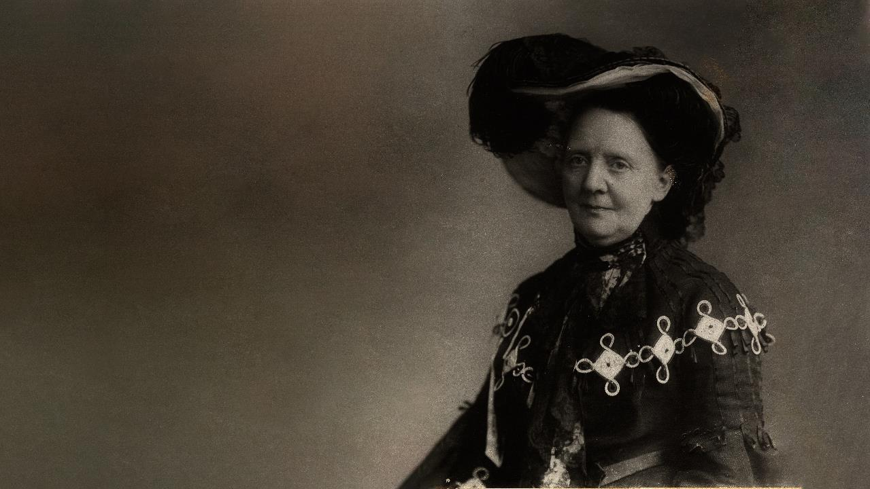
Fredrikke Marie Qvam
GIKK I FRONT
Notes:
Slide 3:
Det startet med denne kvinnen her, som gikk i front. Det var kvinnesaksforkjemperen, kjøpmannsdatteren og politikerfruen Fredrikke Marie Qvam.
Med henne i spissen åpnet Sanitetskvinnene i 1898 sin første skole for utdanning av sykepleiere med krigsplikt. Det ble ingen krig med Sverige, men oppgavene innen helse- og omsorg sto i kø.
Året etter erklærte Sanitetskvinnene krig mot tuberkulosen. Deres arbeidsmetode var enkel og effektiv: først opplysning og så innsamling av midler. De jobbet også utrettelig med folkebad og helse for mor og barn.
I 1914 ble den første kontrollstasjon (helsestasjon) for mor og barn åpnet. I 1970 vant vi en årelang kamp, nemlig at det ble lovpålagt at helsestasjoner er en kommunal oppgave.
Allerede i 1916 så man viktigheten av forskning og kunnskap, og opprettet forskningsfond for kreft.
Da 2. verdenskrig brøt ut kunne sanitetsforeningene sette opp 159 feltsykehus og førstehjelpsstasjoner med til sammen 2000 senger rundt om i landet.

